Slide 1
綠色伙伴學校註冊方式介紹

Slide 2
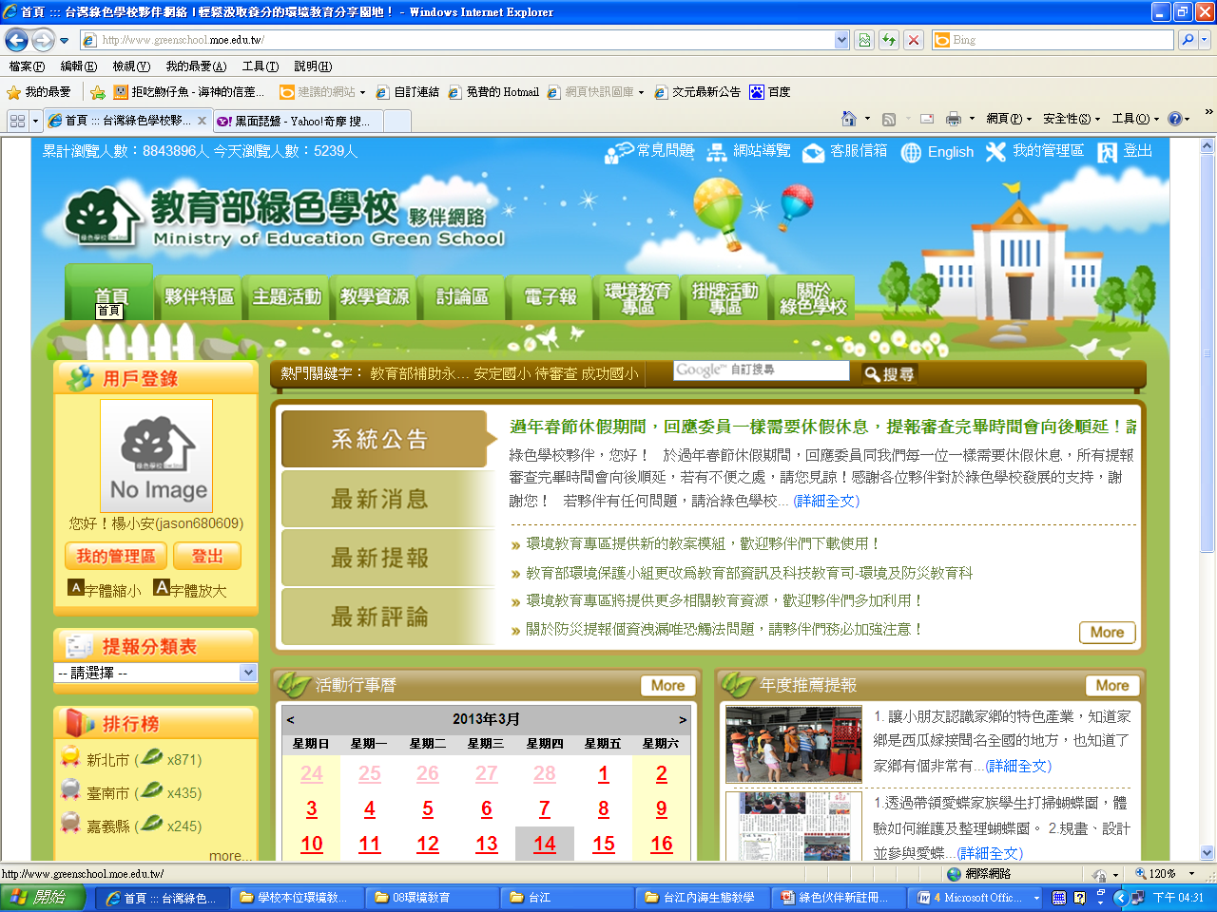
網址如下：http://www.greenschool.moe.edu.tw/

Slide 3
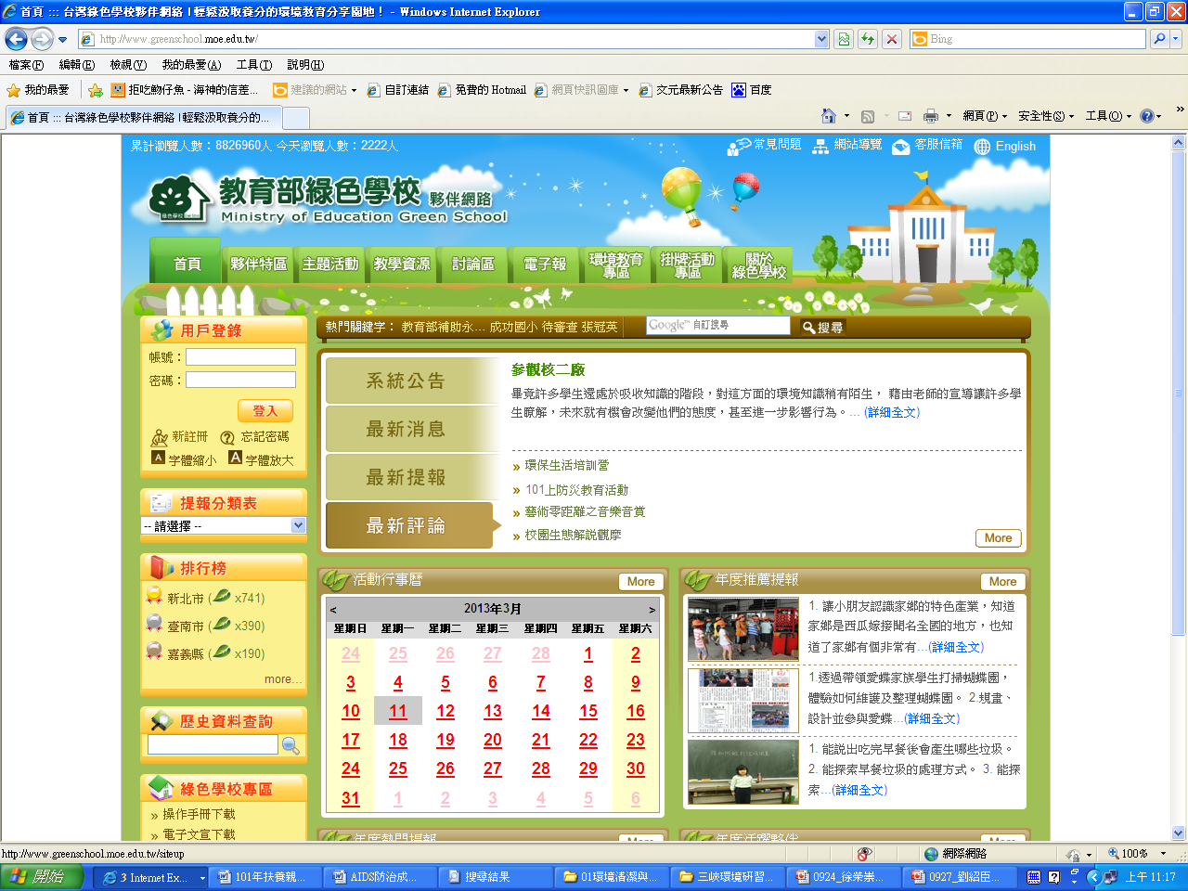
新註冊

Slide 4
同意條款

Slide 5
填寫帳戶資料

Slide 6
基本資料下的「選擇所屬單位」

Slide 7
查詢關鍵字輸入：文元國小

Slide 8
個人資料填好就可「完成提交」

Slide 9
恭禧新註冊成果囉~~

Slide 10
請到我的管理區確認自己所屬單位是否為「文元國小」

Slide 11
確認單位名稱為「台南市北區文元國小」

Slide 12
如何取得葉子？
請到我的管理區→我的文章管理→新增提報

Slide 13
只要與環境扯得上邊的都可以上傳喲~~~(建議可以將本土計畫教學成果當成資料上傳)

Slide 14
填完畢之後，就可以「完成提交」如果只進行到一半，可以先「儲存草稿」

Slide 15
可由「所有文章列表」知道自己的文章狀態

Slide 16
最後感謝大家的幫忙與配合，希望文元的綠色學校能因為您而「枝葉並茂」！！

